Slide 1


Slide 2

İNSAN HAKLARI

Slide 3
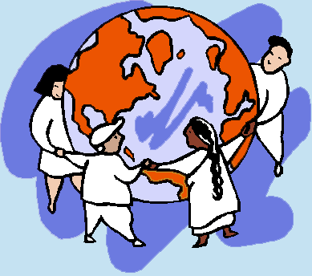

İnsan hakları nedir?
İnsanlar arasında ırk, din, renk, yaş, cinsiyet ayırımı yapmadan sevgi, saygı, dostluk duygularını geliştirmek, insanın insan olmak haysiyeti ile sahip olması gereken hakların hepsine İnsan Hakları denir.

Slide 4

Birleşmiş Milletler Genel Kurulu 10 Aralık 1948 yılında İnsan Hakları Evrensel Bildirisini kabul etmiştir.

Slide 5
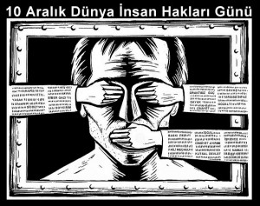
10 Aralık ile başlayan hafta Birleşmiş Milletlere üye ülkelerde İNSAN HAKLARI haftası olarak kutlanır.

Slide 6

İnsan hakları, ırk, din, dil ve cinsiyet ayrımı gözetmeksizin tüm insanların yararlanabileceği,hak ve saygınlık açısından eşit ve özgür olarak doğduğu anlayışına dayanan haklardır.

Slide 7


Slide 8
-KİŞİ DOKUNULMAZLIĞI
-ZORLA ÇALIŞTIRMA
YASAĞI
-ÖZEL HAYATIN GİZLİLİĞİ
-KONUT DOKUNULMAZLIĞI
-HABERLEŞME HÜRRİYETİ
-YERLEŞME VE SEYAHAT
HÜRRİYETİ
-DİN VE VİCDAN HÜRRİYETİ
-DÜŞÜNCE VE KANAAT
HÜRRİYETİ
-AİLENİN KORUNMASI
-EĞİTİM HAKKI
-TARIM,HAYVANCILIK
VE BU ÜRETİM DALLARINDA
ÇALIŞANLARIN KORUNMASI
-ÇALIŞMA HAKKI VE ÖDEVİ
-SENDİKA KURMA HAKKI
-TOPLU İŞ SÖZLEŞMESİ
HAKKI
-GREV HAKKI VE LOKAVT
-ÜCRETTE ADALET SAĞLANMASI
-KONUT HAKKI
-SOSYAL GÜVENLİK HAKKI
-TÜRK VATANDAŞLIĞI
-SEÇME,SEÇİLME HAKLARI
-KAMU HİZMETİNE GİRME
-VATAN HİZMETİ
-VERGİ ÖDEVİ
-DİLEKÇE HAKKI
-SİYASİ PARTİLERİN UYACAKLARI ESASLAR
-PARTİ KURMA

Slide 9
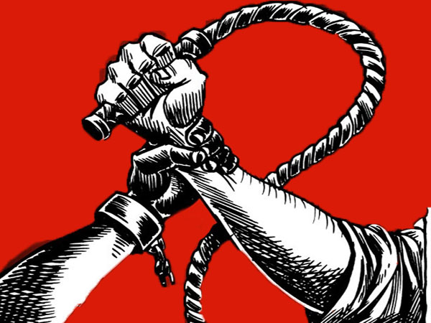
İnsanın insana hükmetmesi, onu ezmesi insan onuruna yakışmayan ve kabul edilemeyecek bir davranıştır. Bu tür ayırımların yapıldığı toplumlarda kavga, çatışma, isyan eksik olmamıştır. İnsanlar arasında hak, eşitlik, adalet, özgürlük düşüncesi yaygınlaştıkça bu konuyla ilgili mücadeleler de artmıştır.

Slide 10
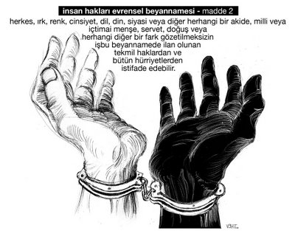

Slide 11
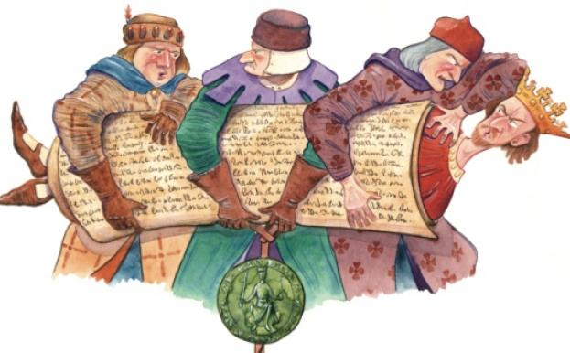
İNSAN HAKLARI TARİHÇESİ
İnsanlara insan oldukları için sahip olmaları gereken bir takım hakların bulunduğu fikri ilk kez İngiltere’den ortaya atıldı:
1215’TE MAGNA CARTA,kralın yetkilerini belirlemek amacıyla oluşturulmuştur.

Slide 12
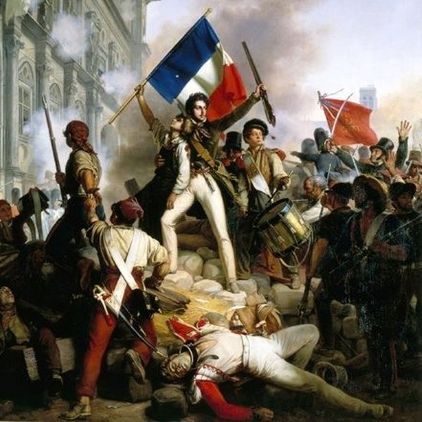
Fransız İhtilalı,sefalet içerisinde yaşayan Fransız halkının 18. yüzyılın ortalarından başlayan isyanıdır.

Slide 13
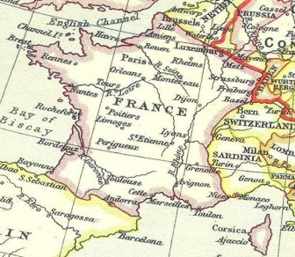
28 Ağustos 1789'da Fransız Devrimi’nden sonra, Fransız Ulusal Meclisi tarafından, Fransa İnsan ve Yurttaş Hakları Bildirisi kabul ve beyan olundu.
Bildirge;
insanların eşit doğduğunu ve eşit yaşamaları gerektiğini, insanların zulme karşı direnme hakkı olduğunu, her türlü egemenliğin esasının millete dayalı olduğunu ve mutlak egemenliğin bir kişi ya da grubun elinde bulunamayacağını, devleti idare edenlerin esas olarak millete karşı sorumlu olduğunu, hiç kimsenin dini ve sosyal inançları yüzünden kınanamayacağını ortaya koyuyordu.

Slide 14
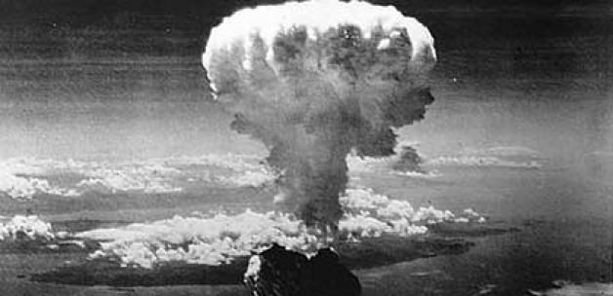
2. Dünya Savaşı’nın insanlık için oluşturduğu acı deneyimlerden sonra Avrupa devletleri bu tür acı deneyimlerin tekrar yaşanmaması için arayış içerisine girmişlerdir.

Slide 15
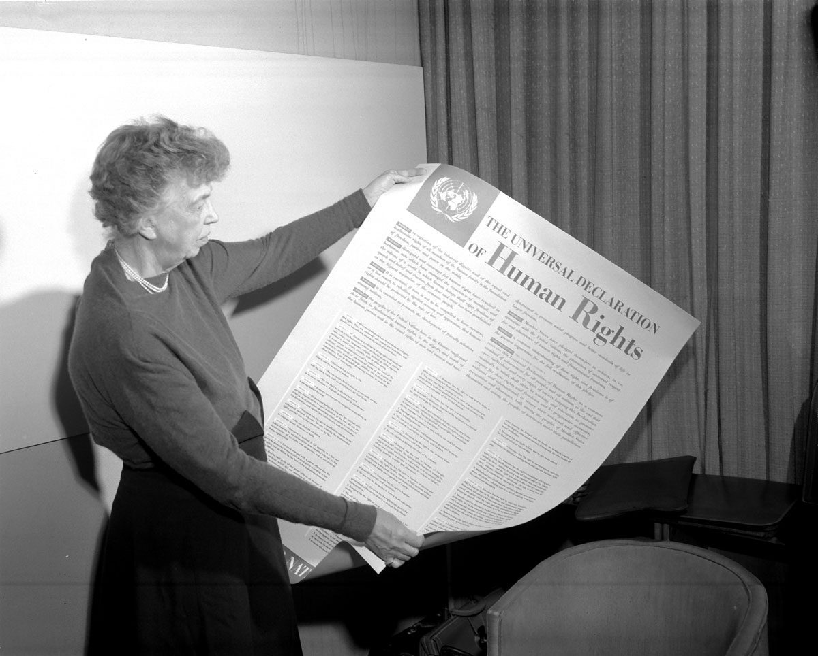
İnsanlar özgür olmazlarsa savaşlar sürüp gidecek;bu da uygarlıkların sonunu getirebilecekti.İnsanın değişimi ve gelişmesinin sonucunda 10 Aralık 1948 yılında İNSAN HAKLARI EVRENSEL BİLDİRGESİ yayımlanmıştır.

Slide 16
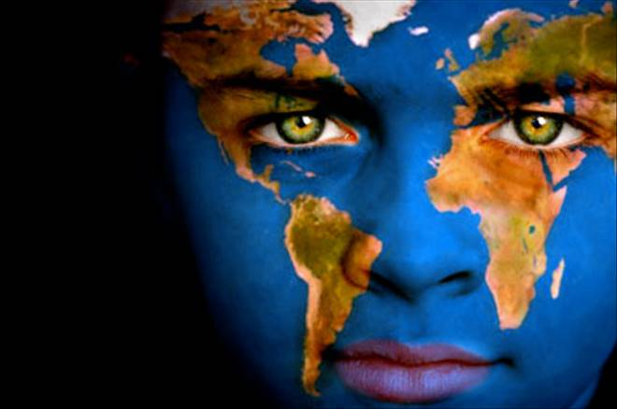
Türkiye,Birleşmiş Milletler’in üyelerinden biri olarak İnsan Hakları Evrensel Bildirgesi’ni ilk onaylayan ülkeler arasında yer almıştır.

Slide 17

İnsan hakları korunduğu zaman bütün bu olumsuzluklar ortadan kalkar. İnsan haklarını korumak ve yaşatmak hepimizin en başta gelen görevidir.

